Slide 1
CÁC THỂ CỦA CHẤT
VÀ SỰ CHUYỂN THỂ
BÀI 10
CHƯƠNG 2: CHẤT QUANH TA

Slide 2
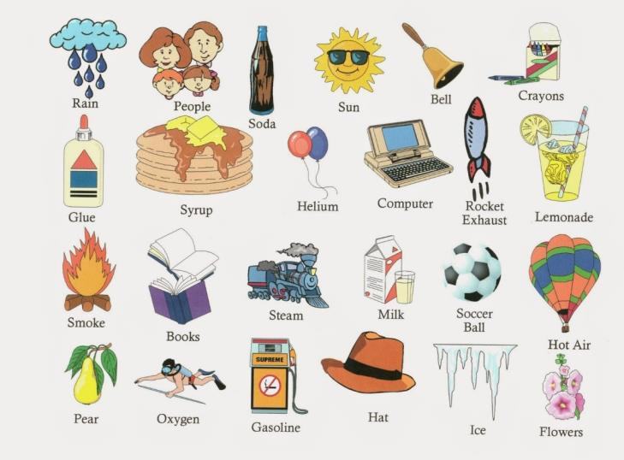


Khởi động
Phân loại các vật thể trong hình thành 3 nhóm.
Phiếu số 1
02 phút

Slide 3

















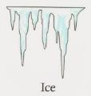
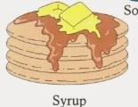


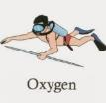


Thể rắn
Thể lỏng
Thể khí

Slide 4
Tìm hiểu đặc điểm các thể cơ bản của chất
05 phút
Phiếu số 2
Đọc sách mục I trang 36 và thực hiện thí nghiệm như Hình 2.1, 2.2, 2.3 trang 36
Thể | Có hình dạng xác định không? | Có khả năng lan truyền (hay khả năng chảy) như thế nào? | Có bị nén không? | Lấy 2 ví dụ về chất ở mỗi thể.
Thể rắn
Thể lỏng
Thể khí

Slide 5
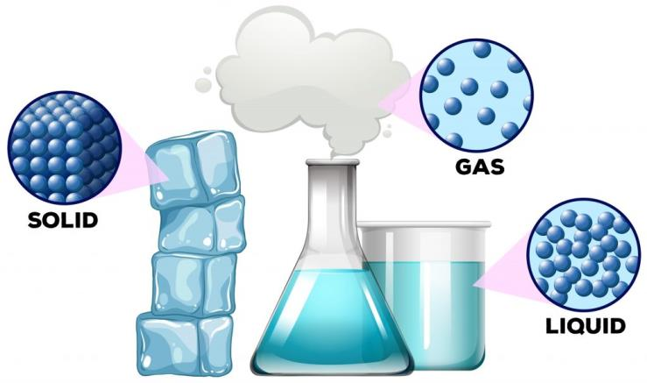
Các chất đều được cấu tạo từ những hạt vô cùng nhỏ bé mà mắt thường không nhìn thấy được.

Slide 6
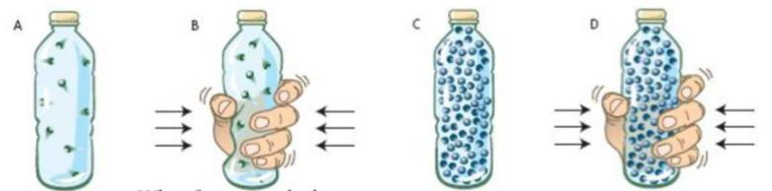
Chất lỏng và chất rắn rất khó bị nén
Chai chứa đầy khí
Khi tác dụng lực vào chai, các “hạt” khí di chuyển lại gần nhau
Chai chứa đầy nước
Khi tác dụng lực vào chai, các “hạt” nước không còn khoảng trống để di chuyển, nước khó bị nén.

Slide 7
Tìm hiểu sự chuyển thể
05 phút
Phiếu số 3
Đọc sách mục II trang 38 và quan sát Hình 2.4 a, b.
1. Thế nào là sự nóng chảy? Sự nóng chảy xảy ra ở nhiệt độ nào?
2. Thế nào là sự đông đặc? Sự đông đặc xảy ra ở nhiệt độ nào?
3. Nhiệt độ nóng chảy của sắt, thiếc và thuỷ ngân lần lượt là 1538ºC, 232ºC, -39ºC. Hãy dự đoán chất nào là chất lỏng ở nhiệt độ thường.
4. Khi để cục đá ở nhiệt độ phòng em thấy có hiện tượng gì? Tại sao?
5. Quan sát Hình 2.4 và trình bày sự chuyển thể đã diễn ra ở thác nước khi chuyển sang mùa hè (hình a) và khi chuyển sang mùa đông (hình b).

Slide 8

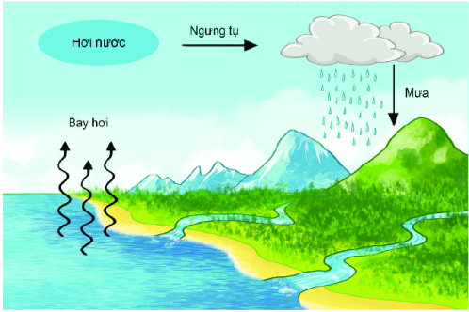
Tìm hiểu sự chuyển thể
02 phút
Video
Xem video về hành trình của một giọt nước.
Nêu các quá trình đã diễn ra.

Slide 9
Tìm hiểu sự chuyển thể
03 phút
Phiếu số 4
Đọc sách mục 2 trang 40 và hoàn thành sơ đồ sau.
Sự bay hơi
Sự ngưng tụ
Sự bay hơi
Sự sôi
-Sự chuyển thể giữa thể lỏng và thể khí
-Xảy ra ở mọi nhiệt độ
- Xảy ra cả trên bề mặt và trong lòng khối chất lỏng
- Chỉ xảy ra ở nhiệt độ sôi
Sự chuyển thể từ thể lỏng sang thể khí (hơi) của chất
Sự chuyển thể từ thể khí (hơi) sang thể lỏng của chất
-Xảy ra trên bề mặt chất lỏng
-Xảy ra ở mọi nhiệt độ
Sự chuyển thể từ thể lỏng sang thể khí (hơi) của chất

Slide 10
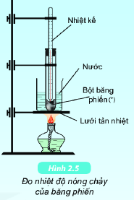
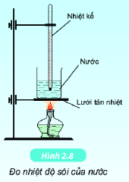
Thí nghiệm
10 phút
Phiếu số 5
Nhóm số lẻ: TN đo nhiệt độ nóng chảy của băng phiến.
Nhóm số chẵn: TN đo nhiệt độ sôi của nước.

Slide 11
CUỘC ĐUA
KÌ THÚ
SEASON 2

Slide 12

Câu 1
Vật thể | Thể | Hình dạng |  | Khả năng bị nén
 |  | Xác định | Không xác định | Dễ bị nén | Khó bị nén | Rất khó bị nén
Muối ăn
Không khí
Nước khoáng
Rắn
√
√
Khí
√
√
Lỏng
√
√
Phiếu số 6

Slide 13
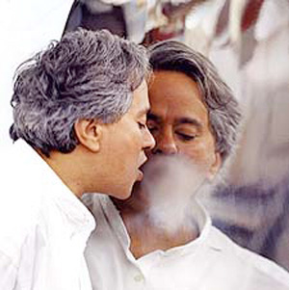

Câu 2
Phiếu số 6

Slide 14
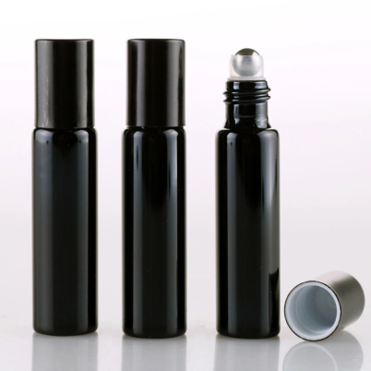
Câu 2
Phiếu số 6

Slide 15
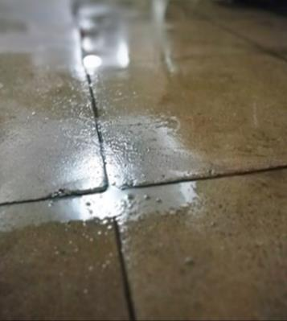
Vào những ngày thời tiết nồm, nền nhà thường bị trơn trượt.
Em hãy tìm cách giải quyết vấn đề trên.
Chụp ảnh, quay video minh chứng cho cách giải quyết của em.
Có thể làm cá nhân hoặc nhóm 2 -3 HS.
Hạn báo cáo trước lớp: khoảng tháng 2,3.
NHIỆM VỤ VỀ NHÀ

Slide 16

CHÚC CÁC EM HỌC TỐT

